Slide 1
2D게임프로그래밍 2차 발표
2011182020 손성규

Slide 2
목차
게임 컨셉
개발범위
개발 계획 대비 현재 진행 상황
Github commits
자체평가

Slide 3
게임 컨셉
하늘에서 떨어지는 장애물을 피해 위로 발판을 밟으며 위로 올라가는 단순한 게임
지루하지 않게 장애물을 랜덤으로 생성

Slide 4
개발 계획
1주차 | 리소스 수집 | 리소스 수집
2주차 | 캐릭터 이동 | 캐릭터 이동 애니메이션 구현
3주차 | 캐릭터 점프 | 캐릭터 점프 애니메이션 구현
4주차 | 캐릭터 비행 | 캐릭터 비행 애니메이션 구현
5주차 | 맵 구현 | 맵 이미지 씌우기, 점수 창, 비행 게이지바 구현
6주차 | 장애물 하강 | 랜덤으로 장애물 떨어지는 것을 구현
7주차 | 충돌 판정 | 장애물과 캐릭터 충돌 판정과 충돌 시 애니메이션 구현
8주차 | 아이템 제작 | 아이템 제작과 그에 따른 캐릭터 상태 변화 구현
9주차 | 난이도 조정 및 밸런스 | 난이도가 올라 갈 수록 더 빠르고 많은 장애물 구현
10주차 | 마무리 | 최종 점검

Slide 5
개발 상황
주차
제1주 (10월29~) | 계획 | 리소스수집
 | 결과 | (80%)기본 캐릭터 애니메이션, 발판, 맵 리소스 수집 완료, 추후 새로운 리소스 업데이트 예정
제2주 | 계획 | 캐릭터 이동 애니메이션 구현
 | 결과 | (100%)캐릭터의 좌우 이동 매끄럽게 구현
제3주 | 계획 | 캐릭터 점프 애니메이션 구현
 | 결과 | (80%)점프 구현을 하였지만 좀 더 매끄럽고 사실적인 점프를 생각해 보아야함
제4주 | 계획 | 캐릭터 비행 애니메이션 구현
 | 결과 | (90%)좀 더 비행하는 것 같은 애니메이션 아이디어가 떠오르면 추가 예정
제5주 |  | 맵 이미지 씌우기, 점수 창, 비행 게이지바 구현
제6주 |  | 랜덤으로 장애물 떨어지는 것을 구현
제7주 |  | 장애물과 캐릭터 충돌 판정과 충돌 시 애니메이션 구현
제8주 |  | 아이템 제작과 그에 따른 캐릭터 상태 변화 구현
제9주 |  | 난이도가 올라 갈 수록 더 빠르고 많은 장애물 구현
제10주 |  | 최종점검

Slide 6
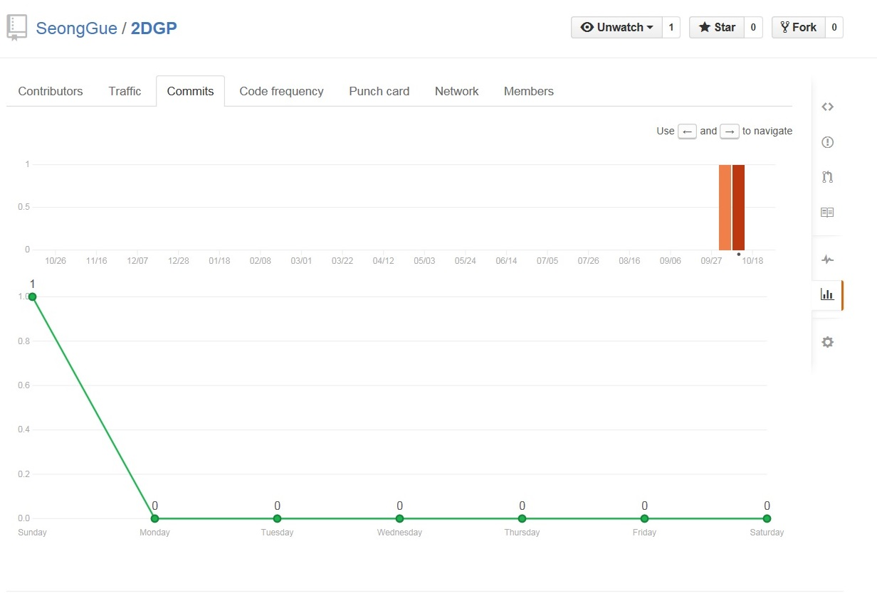
Github 커밋 통계

Slide 7
자체 평가
평가항목 | 평가 (A:매우잘함,B:잘함,C:보통,D:못함,E:매우못함)
발표자료에 포함할 내용을 다 포함했는가? | A
계획 대비 일정은 잘 지켰는가? | A
게임 프로토타입은 실행이 잘 되는가? | A
동영상의 화면과 소리 상태는 양호한가? | B

Slide 8
감사합니다

